Slide 1
实验探究题解答技巧
设计方案

Slide 2
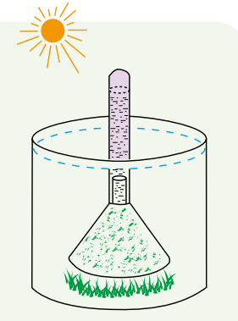
（18温州卷）：小明发现某植物园在阴雨天时会用红光和蓝光对植物进行照射，他认为阴雨天分别用这两种单色光照射植物都会促进光合作用，于是设计实验进行研究。 （2）请利用下列器材帮助小明设计实验步骤： 。 实验器材：500毫升的烧杯、漏斗、50毫升的量筒各若干；新鲜金鱼藻（水生植物）若干：清水；功率相同的红光灯、蓝光灯各一只；天平；刻度尺；计时器。
明晰探究任务：阴雨天用红光蓝光两种单色光照射植物是否会促进光合作用
建构探究模型：
设计控制变量：金鱼藻生长状况和量的控制、灯与装置距离控制，灯功率的控制
厘清探究步骤：自变量的设计（对照实验设计），因变量的观测（气体收集方法的设计，观测方法的设计）

Slide 3
（18温州卷）：小明发现某植物园在阴雨天时会用红光和蓝光对植物进行照射，他认为阴雨天分别用这两种单色光照射植物都会促进光合作用，于是设计实验进行研究。 （2）请利用下列器材帮助小明设计实验步骤： 。 实验器材：500毫升的烧杯、漏斗、50毫升的量筒各若干；新鲜金鱼藻（水生植物）若干：清水；功率相同的红光灯、蓝光灯各一只；天平；刻度尺；计时器。
满分示例：①将新鲜的金鱼藻分成3份（质量相等且生长状况相似）。②在3个大烧杯中分别倒入等量的清水，将金鱼藻放入并用漏斗倒扣住，量筒内充满清水。将3实验装置放在阴雨天环境中进行实验。③在相同距离处，2组实验装置分别用功率相同的红、蓝单色LED灯照射，另1组实验装置不作处理，相同时间后记录量筒中收集的气体的体积。④重复做三次，求平均值。

Slide 4
解答技巧：
分析给定条件，运用科学知识、结合控制变量等设计严密的实验步骤并表达。

Slide 5
科学知识
（概念、原理等）
探究
阅读、逻辑、表达能力
高阶思维（分析、评价、创造等）
探究方案的设计能力
科学探究的过程技能（控制变量等）

Slide 6
方案设计类试题的答题过程分析
答题过程 | 答题要求
明晰探究任务 | 分析假设中各相关要素，明晰探究任务
建构探究模型 | 结合假设及探究条件灵活运用科学知识，建构探究模型
设计控制变量 | 选择探究所需的过程技能，设计好控制变量的方法
厘清探究步骤 | 综合科学知识、过程技能及科学思维等，设计探究步骤，并准确、系统地进行表达

Slide 7
一、明晰探究目的，厘清假设要素，提高方案的针对性
检验假设是探究方案设计的目的。假设的要素包括假设的条件、自变量、因变量等。检验假设就是确认在设定条件下，自变量与因变量的变化之间是否存在因果关系。若假设的表述中缺乏条件，则需要结合情境加以分析提炼; 若假设中的变量不可观测，则需要通过转换法将其转换为可观测的量。还需要梳理无关变量，分析它们对因变量产生的影响以及影响程度的大小等，为后续的设计做准备。这些分析越充分，探究的任务越明确，方案的针对性也就越强。

Slide 8
二、把握探究条件，构建模型，提高方案的可操作性
在设计探究方案时，常常会给出一定条件，如实验对象、实验器材以及实验环境等。设计时需运用科学思维将探究任务与所学的知识进行整合以形成探究模型，利用模型进行探究以获取相关信息。模型越完整，要素越清晰，则方案的可操作性越强。

Slide 9
三、关注过程技能，控制变量，提高方案的严谨性
探究方案的设计，除需相关知识外，还需运用一系列过程技能，包括观察、分类、测量、推理、解释数据、控制变量、实验等。在探究方案尤其是实验方案设计中，控制变量是关键。控制变量是指将无关变量加以控制，防止对因变量产生干扰，它应贯穿于每个探究步骤的设计中。无关变量控制得越充分，因变量与自变量的相关性研究就越准确，方案设计就越严谨。

Slide 10
四、梳理探究步骤，减少误差，提高方案的有效性
探究方案是由系列探究步骤构成的，梳理探究步骤时，要明晰各步骤的探究目标，并基于探究目标修改与完善各步骤;要明晰各步骤之间的相关性，通过整合、补充、调整顺序等方法，使步骤间形成严密的逻辑关系。梳理探究步骤时，还要力求减少实验误差，具体方法有: 适当增加探究对象的种类与数量，选择更精准的实验仪器，设计重复实验取平均值等。

Slide 11
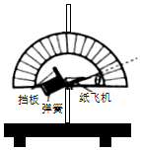
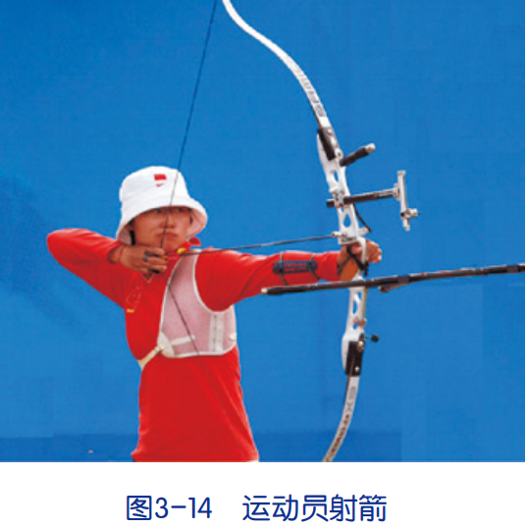
（2019温州）小明参加科技节“掷飞机”比赛，该项目的规则是：纸飞机掷出后在空中滞留的时间越长成绩越好。查阅资料得知：纸飞机在空中滞留的时间与其形状、质量、出手速度和出手角度有关。小明认为还可能与纸飞机表面的粗糙程度有关。为了验证自己的猜想，小明准备了以下器材进行实验研究： 发射器（如图）；秒表；剪刀；面积、质量大小和表面粗糙程度不同的两种纸A、B各若干张（同种纸正反面粗糙程度相同）。 （2）写出本实验的主要步骤。
明晰探究任务：纸飞机在空中滞留的时间是否与纸飞机表面的粗糙程度有关
建构探究模型：
设计控制变量：无关变量的控制（质量、弹簧压缩程度、发射角度、选择无风的环境）
厘清探究步骤：自变量的设计（纸飞机表面的粗糙程度），因变量的观测（空中滞留时间的测量），控制实验误差（多次测量取平均值），实验结果的比较与分析
满分示例：①用剪刀将AB两种纸裁剪成形状、面积大小相同的纸若干张；②将1张A纸叠放在1张B纸上，折一纸飞机，将1张B纸叠放在1张A纸上，按相同的方法折另一纸飞机；③选择无风的环境，将两纸飞机分别放在发射器上，压缩弹簧到相同的位置，以相同的角度发射；④用秒表记录两只飞机滞空时间；⑤多次重复实验；⑥分别计算两只纸飞机的平均滞空时间，进行比较得出结论。

Slide 12
（21温州）科学兴趣小组探究植物进行呼吸作用时，发现温度会影响菠菜呼吸作用的强度。于是他们对“菠菜在哪一温度下呼吸作用最强”进行实验探究。
选择下列器材，写出本实验的步骤。 ▲
器材：如图所示的恒温箱（温度可调节）、装置甲（塑料袋有透明和不透明两种），电子天平，若干新鲜菠菜。
明晰探究任务：菠菜在哪一温度下呼吸作用最强
建构探究模型：
设计控制变量：无关变量控制（实验对象选择、干扰因素排除）
厘清探究步骤：自变量设置（温度梯度设置，分阶段研究）；因变量观测（因变量的转换与测量）。
满分示例：①用电子天平称取50克新鲜菠菜，将其放入不透明的装置甲中，扎紧袋口，通过传感器
读取并记录装置内CO₂含量a%。②将装置放置在10℃恒温箱中4小时后，再次通过传感器读取并记录
装置内CO₂含量b%。计算出a%与b%的差值。③将恒温箱的温度调整为20℃、30℃、40℃，换用长势相
近、质量相等的新鲜菠菜重复上述步骤。④比较不同组别装置甲内二氧化碳含量在实验前后的差值，
确定差值最大的一组，在其实验温附近设置更小温度梯度重复上述实验。比较实验结果，得出结论。

Slide 13
（22温州）26．在“制作生态瓶”的实践活动中，科学实践小组发现不同生态瓶中生物的种类和数量不同，瓶内生态系统的稳定性不同。他们想：当生态瓶中的水及水草数量一定时，动物的种类与数量怎样投放才能使生态瓶更稳定？于是通过实验来探究这一问题。可供选择的器材：容积为3升的透明塑料瓶、凡土林、新鲜河水、蒸馏水、水草、大小相近的健壮小金鱼和小田鱼各若干等。老师建议：①瓶中水为容积的2/3，每瓶中投放植物3株、鱼不超过3条；②先探究鱼的数量对生态瓶稳定性的影响，再探究不同种类鱼的配比对生态瓶稳定性的影响。 （1）实验中选择的塑料瓶是透明的，其目的是___________。 （2）选择合适的器材，写出本实验的步骤。___________
明晰探究任务：先探究鱼的数量对生态瓶稳定性的影响,再探究不同种类鱼的配比对生态瓶稳定性的影响。
建构探究模型：制作生态球
设计控制变量：无关变量的控制（河水和水草的控制，外界环境交换的控制，光线的控制）
厘清探究步骤：自变量的设计（鱼的数量，鱼种类的配比），因变量的观测（比较鱼存活的天数），实验结果的比较与分析

Slide 14
（22温州）26．在“制作生态瓶”的实践活动中，科学实践小组发现不同生态瓶中生物的种类和数量不同，瓶内生态系统的稳定性不同。他们想：当生态瓶中的水及水草数量一定时，动物的种类与数量怎样投放才能使生态瓶更稳定？于是通过实验来探究这一问题。可供选择的器材：容积为3升的透明塑料瓶、凡土林、新鲜河水、蒸馏水、水草、大小相近的健壮小金鱼和小田鱼各若干等。老师建议：①瓶中水为容积的2/3，每瓶中投放植物3株、鱼不超过3条；②先探究鱼的数量对生态瓶稳定性的影响，再探究不同种类鱼的配比对生态瓶稳定性的影响。 （1）实验中选择的塑料瓶是透明的，其目的是___________。 （2）选择合适的器材，写出本实验的步骤。___________
满分示例：①取3个塑料瓶，各装入2升新鲜河水和3株大小相近的健壮水草，分别标上A、B、C；②在A瓶内放入1条小金鱼、B瓶内放入2条小金鱼、C瓶内放入3条小金鱼：③将3个瓶子用盖子和凡士林密封，并同时放在光线良好的地方且避免阳光直射；每天早晚各观察一次，记录并比较各组鱼存活的天数；④比较三组实验现象，若B组金鱼生存时间最长，则再取2个塑料瓶，各装入2升新鲜河永和3株大小相近的健壮水草，分别标上D、E；⑤在D瓶内放入2条小田鱼、E瓶内放入小金鱼和小田鱼各1条，重复步骤③；⑥比较分析实验现象，得出结论。

Slide 15
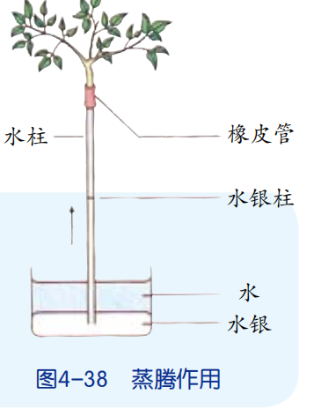
（23温州）26．有人认为：许多植物的茎和叶都能进行蒸腾作用，且叶是主要的蒸腾作用器官。为验证这一观点，老师提供如下器材供同学们实验，各种器材数量充足。
（2）选择合适的器材，写出本实验的步骤。
明晰探究任务：验证叶是主要的蒸腾器官
建构探究模型：
设计控制变量：无关变量的控制（水量、实验环境）
厘清探究步骤：自变量的设置（绿萝、去叶绿萝、空白对照）；因变量的观测（相同时间水柱移动的距离）；实验结果的比较与分析

Slide 16
（23温州）26．有人认为：许多植物的茎和叶都能进行蒸腾作用，且叶是主要的蒸腾作用器官。为验证这一观点，老师提供如下器材供同学们实验，各种器材数量充足。
（2）选择合适的器材，写出本实验的步骤。
满分示例：①检查装置气密性后，取1个装置甲标为A组，另取2个装置乙分别标为B组、C组，将3个烧瓶装满水； ②用剪刀剪去C组绿萝的全部叶，A组、B组不作处理； ③用胶头滴管在导管口注水形成一小段水柱，并用记号笔标记位置； ④将装置放在适宜的环境中，一段时间后，用刻度尺测出水柱移动的距离，分别记为s_{a}、s_{b}、s_{c}； ⑤比较s_{c}-s_{a}和s_{b}-s_{c}的大小关系，重复实验，得出结论。

Slide 17
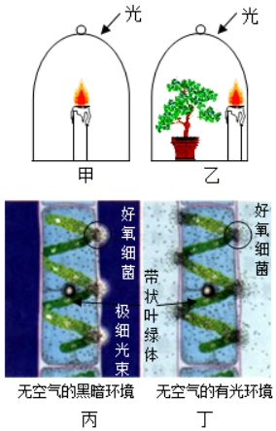
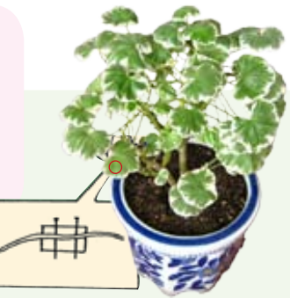
（2021绍兴卷）在老师的指导下，小敏对植物产生氧气的条件和场所进行了研究。 实验一：取两个相同的密闭玻璃罩，甲中放入点燃的蜡烛，乙中放入与甲相同的点燃蜡烛和植物，并置于充足的光照下（如图甲乙）。观察并记录现象，得出结论：植物可以产生氧气。 实验二：在图甲、乙实验基础上，进一步实验得出：植物在光照条件下才能产生氧气。 实验三：用水绵进行了如下实验： ①把载有水绵和好氧细菌的临时装片放在没有空气的黑暗环境里，然后用极细的光束照射水绵一侧，通过光学显微镜观察发现，好氧细菌向叶绿体被光束照射到的部位集中（如图丙）； ②将上述临时装片完全暴露在光下，好氧细菌则分布在叶绿体所有受光部位的周围（如图丁）。 根据实验回答： （2）要得出实验二的结论，请设计“进一步实验”的必要步骤是： 。
明晰探究任务：植物在光照条件下才能产生氧气
建构探究模型：
设计控制变量：无关变量控制（与图乙实验器材相同）
厘清探究步骤：对照；自变量设置（有无光照）；因变量观测（蜡烛的燃烧情况）。
答案：（2）增加一组实验，与图乙实验器材相同，将蜡烛点燃和植物一起放入玻璃罩，遮光处理，观察蜡烛燃烧情况并记录；

Slide 18
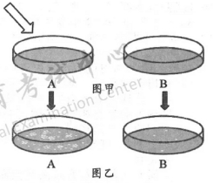
（21湖州卷）细菌等微生物是土壤的成分之一，它必须从土壤中吸收含碳的物质、含氮的物质、水和无机盐等，以维持其生命活动。有的土壤细菌（以下简称为“X细菌”）能将环境中的尿素转化为氨气。为探究某土壤样品中是否含X细菌，某科学兴趣小组的同学做了如下实验： ①制备土壤浸出液。 ②在专业人士指导下配制培养基（内有除含氮物质外的其他必需 物质），将培养基分装在 A和B两个培养皿中。 ③在A培养皿中再加入 尿素 ，B培养皿不加（如图甲）。 ④将等量土壤浸出液涂抹在A和B两个培养皿的培养基表面，并在适宜环境下培养一段时间（如图乙）。 ⑤在A和B两个培养皿中加入 ▲ ，观察颜色变化。 实验结果：A培养基表面显红色，B培养基表面不显红色。 实验结果分析： （1）A培养基表面显红色是由于培养基中含有较多的氨水。这是由于X细菌在适宜环境下进行 ▲ 生 殖（填生殖方式），产生较多的X细菌所致。 （2）X细菌能将尿素转化为氨气，所以它是生态系统中的 ▲ （填生态系统的成分）。 实验结论：土壤样品中含有能分解尿素的细菌。
明晰探究任务：探究某土壤样品中是否含X细菌
设计控制变量：无关变量的控制（等量的土壤浸出液、适宜的环境培养）
厘清探究步骤：对照、自变量的设计（有无添加尿素）、因变量的观测（是否产生了能使酚酞变红的氨气）。

